Slide 1
KÉPZELT LÉNYEK A ZENÉBEN

Slide 2
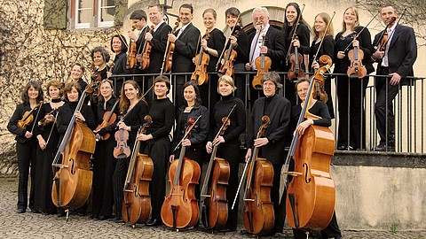
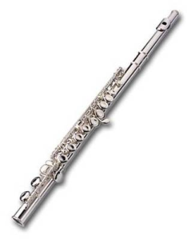
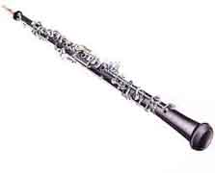
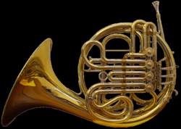
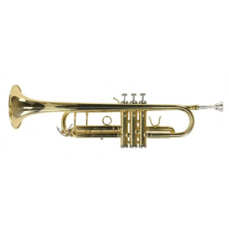
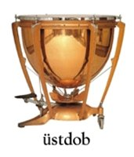
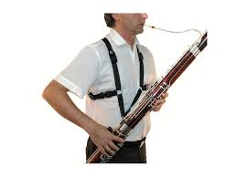
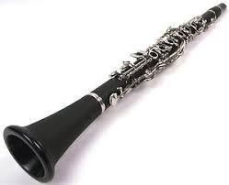
Prokofjev: Péter és a farkas
Péter: vonószenekar
Madárka: fuvola
Kacsa: oboa
Macska: klarinét
Nagyapó: fagott
Farkas: kürtök
Vadászok: trombiták és üstdob
https://www.youtube.com/watch?v=a7eab2uuDTQ

Slide 3
Saint-Saens: Az állatok farsangja
Az elefánt: https://www.youtube.com/watch?v=zVsbqLgvSxY
Szamarak: https://www.youtube.com/watch?v=UArGuweRaNw
A hattyú:
https://www.youtube.com/watch?v=sYUi1NE_uuU

Slide 4
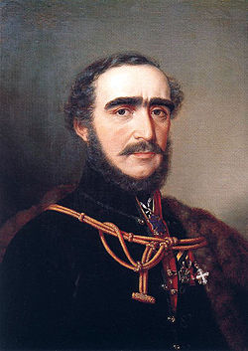
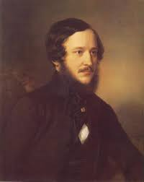
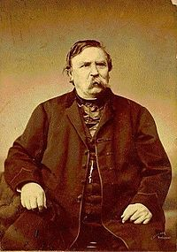
Liszt Ferenc: Magyar történelmi arcképek
Széchenyi István Eötvös József Deák Ferenc

Slide 5
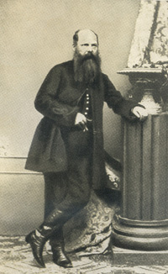
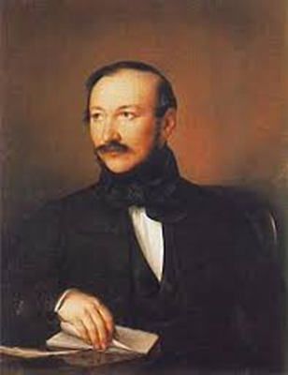
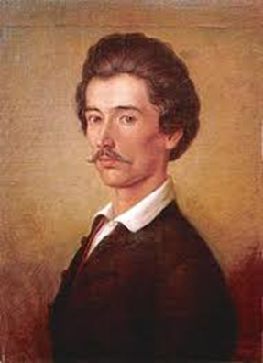
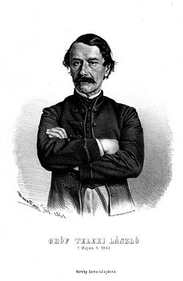
Liszt Ferenc: Magyar történelmi arcképek
Vörösmarty Mihály Petőfi Sándor Teleki László Mosonyi Mihály

Slide 6
Magyar történelmi arcképek
Széchenyi István:
https://www.youtube.com/watch?v=ulY1uWadJoY
Eötvös József:
https://www.youtube.com/watch?v=v5wv8gnliMs
Deák Ferenc:
https://www.youtube.com/watch?v=p7jMB02OcSg
Vörösmarty Mihály:
https://www.youtube.com/watch?v=87NPgnzEHuU
Petőfi Sándor:
https://www.youtube.com/watch?v=N1IGXZySOIo

Slide 7
Mi történik, ha a zeneműnek nincs tartalmat megnevező címe?
Mozart: C-dúr zongoraszonáta:
https://www.youtube.com/watch?v=7kK7n6_kQJ0
Csajkovszkij:B-moll zongoraverseny:
https://www.youtube.com/watch?v=Om3D85MhMUc

Slide 8
Mi történik, ha a zeneműnek nincs tartalmat megnevező címe?
Klarinétszóló:
https://www.youtube.com/watch?v=LBbf1ZrtZjA
Hárfa:
https://www.youtube.com/watch?v=arsx4lcepnk
Hegedű:
https://www.ted.com/talks/sirena_huang_dazzles_on_violin?language=hu

Slide 9
Mi történik, ha a zeneműnek nincs tartalmat megnevező címe?
A képzelet szabad.
Bármit szabad hallanunk, akármit elképzelhetünk.
A zene megindítja a fantáziát.
A zeneszerző dolga a zene rendjének megteremtése.

